Slide 1
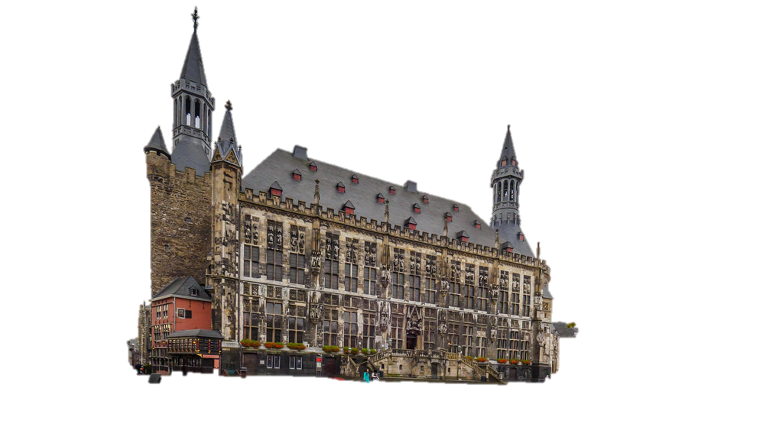
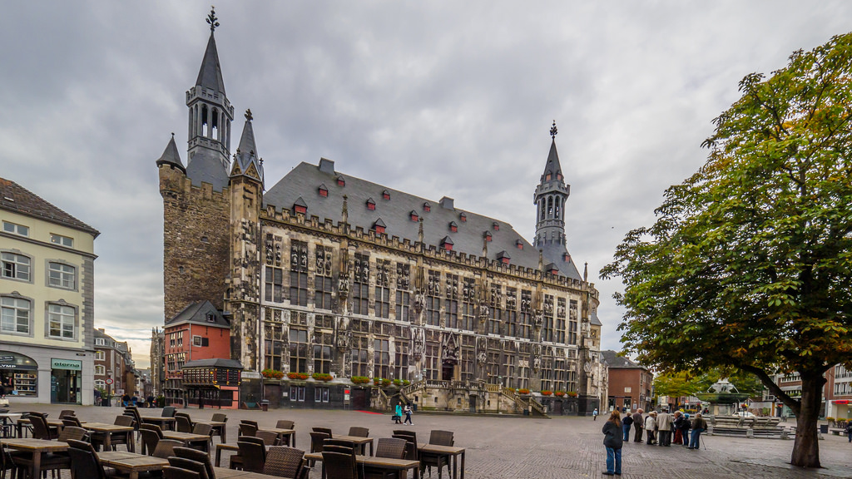
Aachen
Alles, was es so vielseitig macht
Foto: Frans Berkelaar

Slide 2
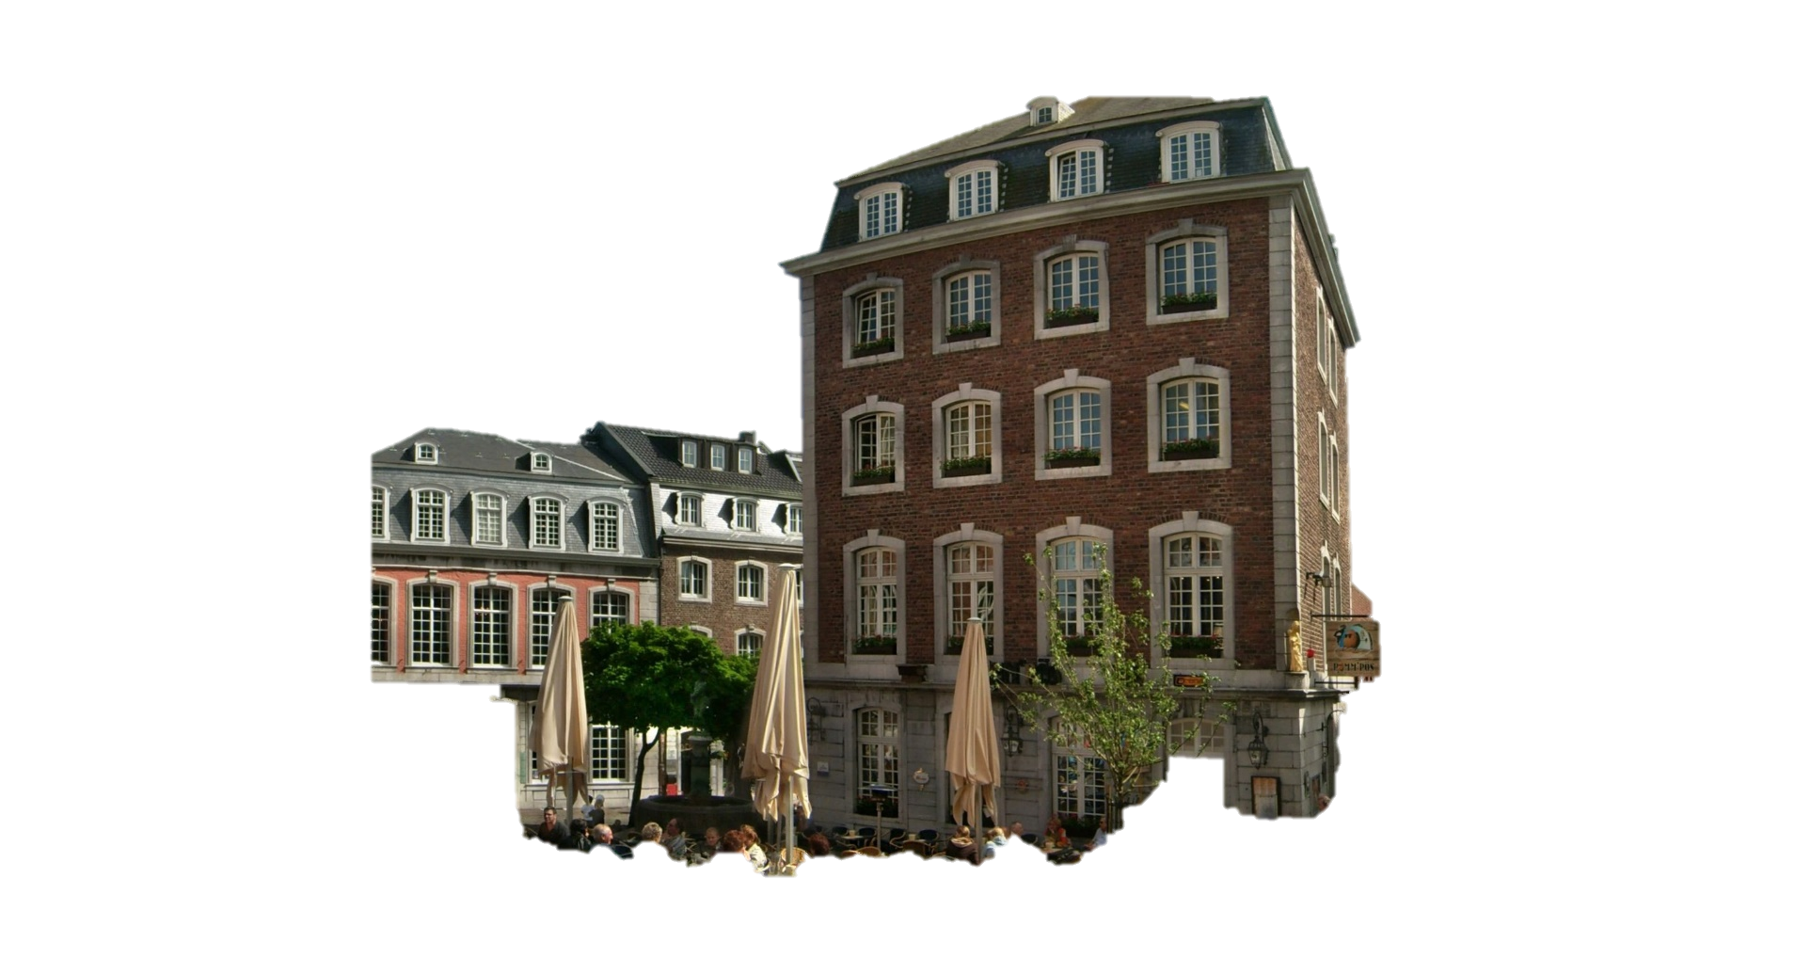
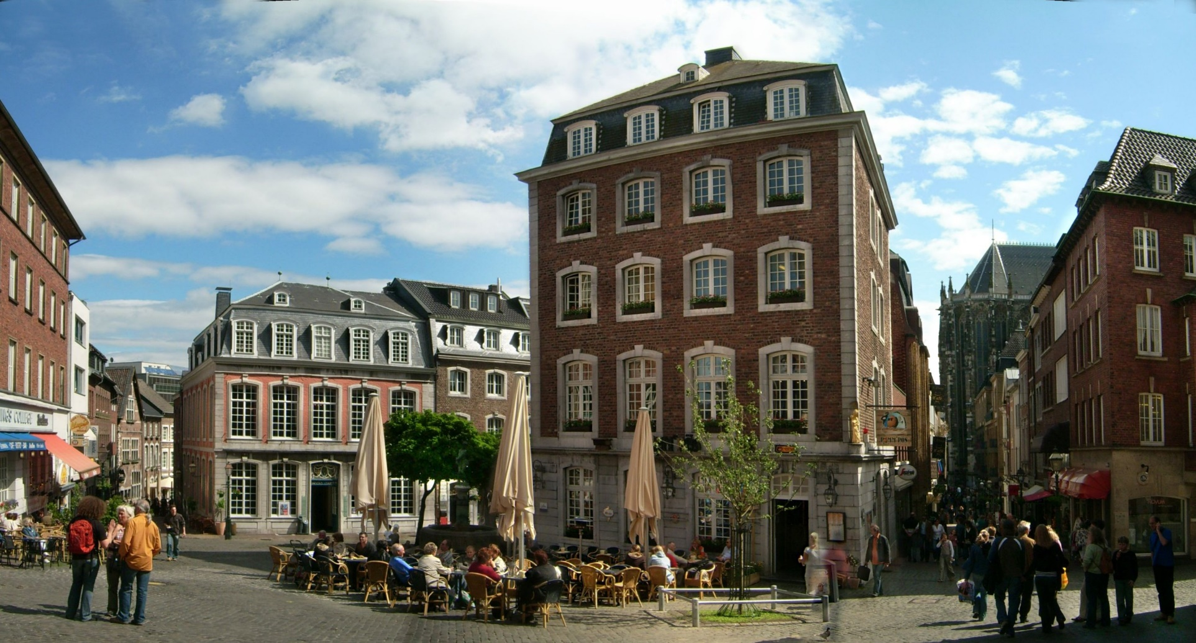
Geschichte
Alles, was in Aachen so passiert ist
Foto: LoKiLeCh

Slide 3
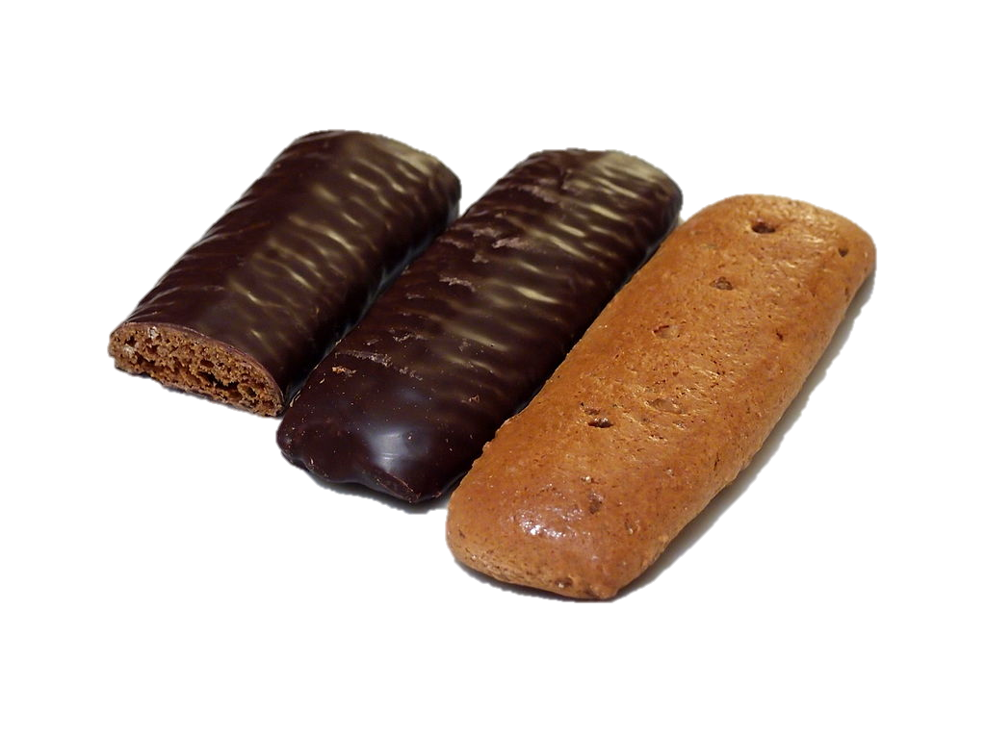
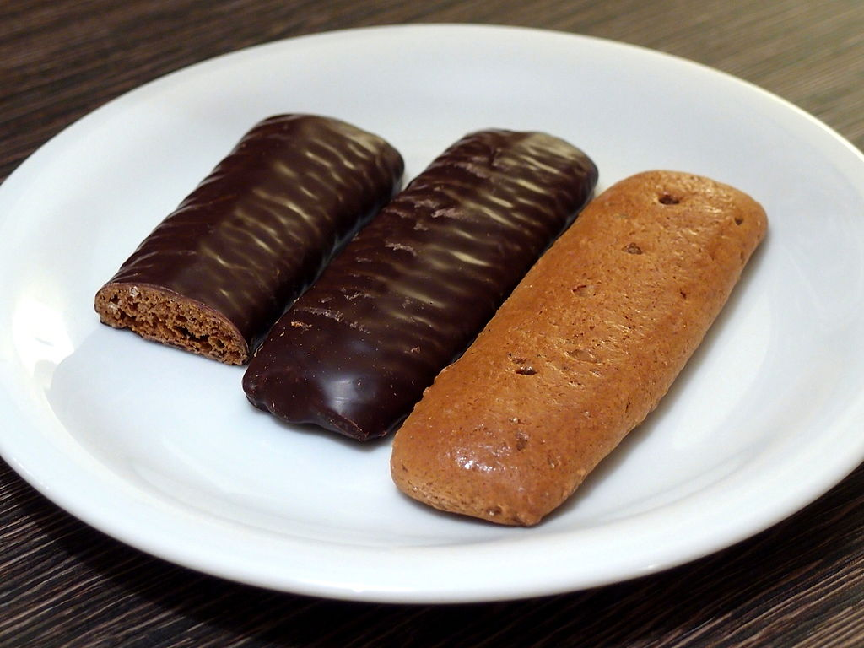
Gebäck
Alles, was in Aachen so lecker ist
Foto: SKopp
Notes:
Gebäck

Slide 4
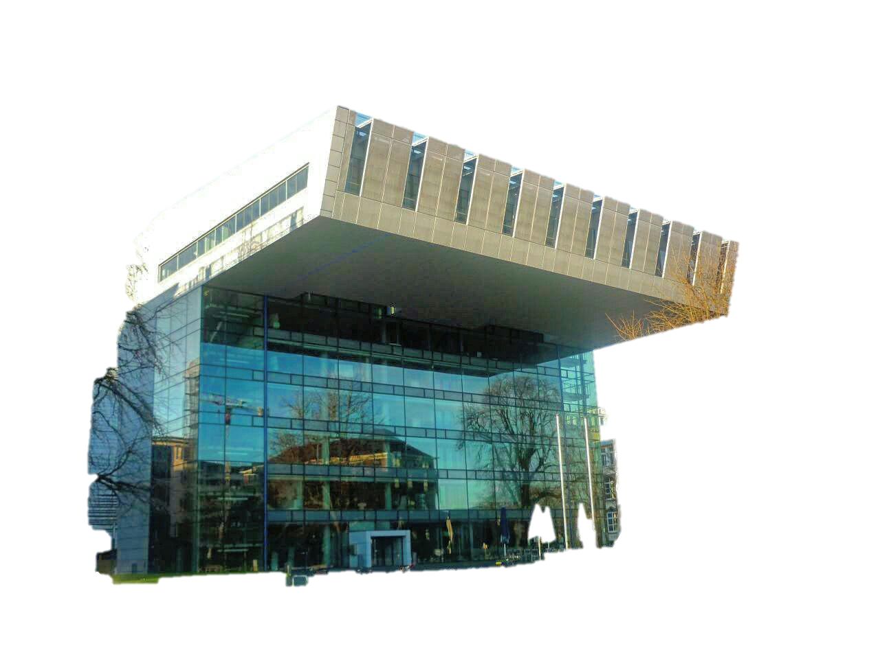
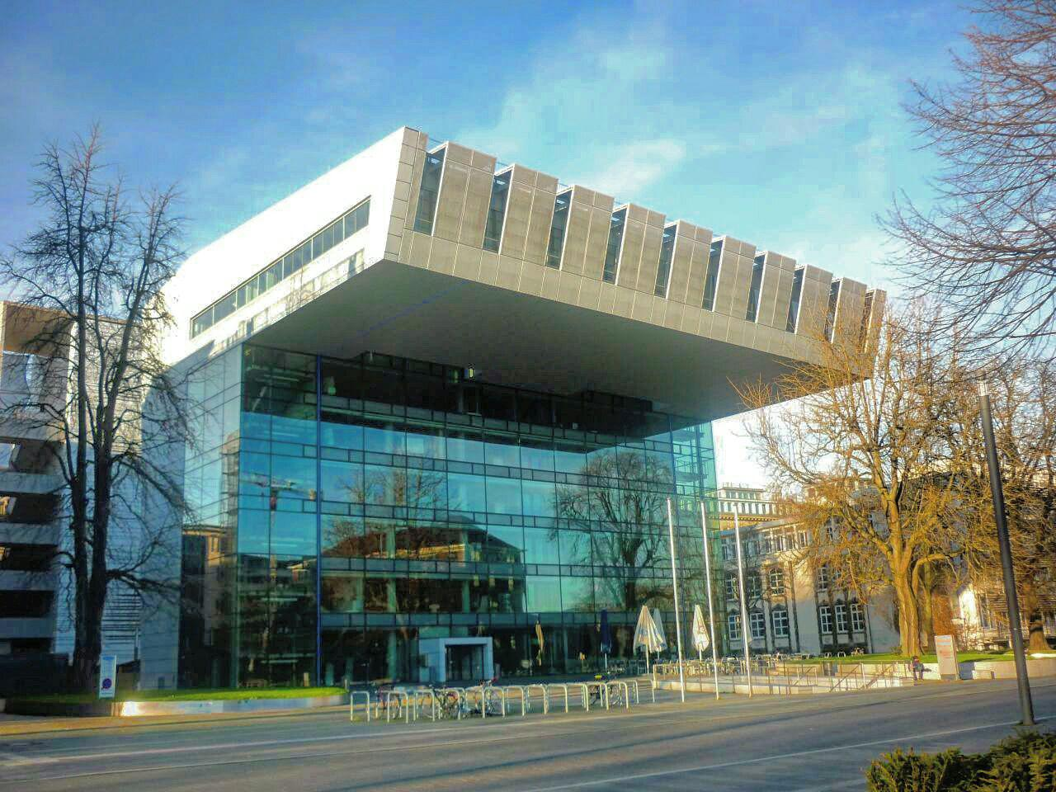
Gebäude
Alles, was in Aachen so herumsteht
Foto: Nima j72

